Slide 1
Straßenübersicht Ortschaft Reupzig Ortsteil Friedrichsdorf
Dorfstraße

Slide 2
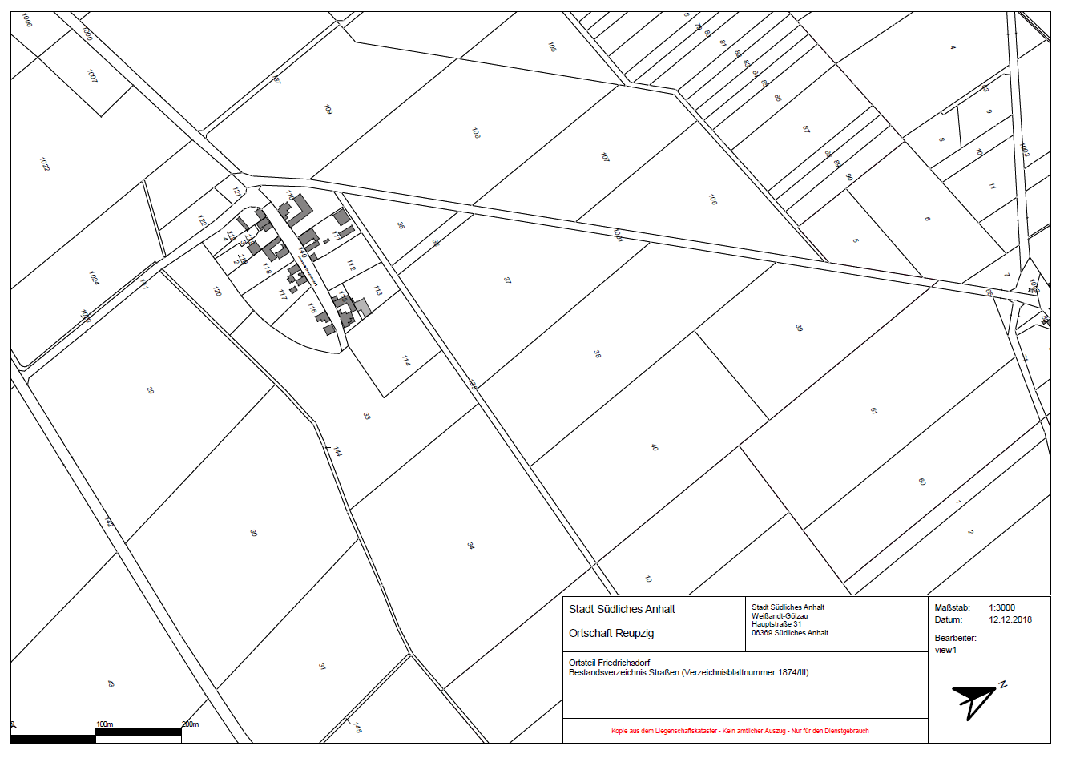
1

